Slide 1
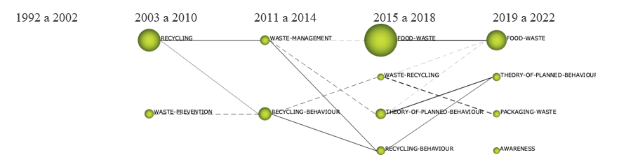
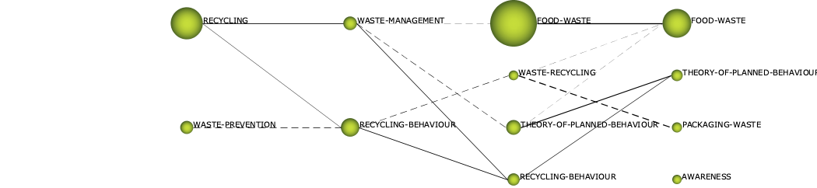
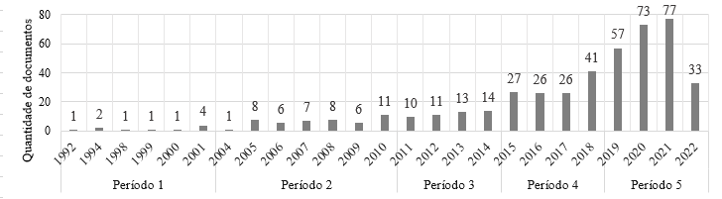
ANÁLISE BIBLIOMÉTRICA DE PUBLICAÇÕES NA ÁREA DE RESÍDUOS DOMICILIARES E COMPORTAMENTO PRÓ-AMBIENTAL
de Albuquerque Fujiwara FLORA LYN, Javier Contreras Pineda FRANCISCO (flora.fujiwara@aluno.unb.br)
Programa de Pós-Graduação em Tecnologia Ambiental e Recursos Hidrícos. Departamento de Engenharia Civil e Ambiental. Universidade de Brasília
Universidade de Brasília. Campus Darcy Ribeiro, Asa Norte 70910-900 - Brasília, DF – Brasil
Introdução
Questões ambientais são entendidos por grande parte da população global como importantes problemas da sociedade moderna, no entanto poucos são os indivíduos que de fato se engajam em comportamentos que efetivamente contribuam para as soluções dessas questões (Gifford, 2011). Diversos são os fatores que distanciam a preocupação da ação humana, demandando das investigações interdisciplinaridade. A problemática ambiental dos resíduos sólidos tem ganhado notoriedade na sociedade, e a investigação dos aspectos comportamentais podem fundamentar as discussões, afim de promover mudanças duráveis e que de fato garantam a continuidade do comportamento de preservação do meio ambiente (Kaiser et al., 2017).
Resultados
O levantamento de documentos retornou 465 artigos, sendo 51% das publicações feitas entre 2019 e 2022 (Figura 1). O período 1 registrou publicações em seis dos 11 anos que compõe o intervalo, o período 2 em sete dos oito anos do intervalo. A partir de 2011, foram identificadas publicações todos os anos. No mapa de evolução (Figura 2) são apresentados os relacionamentos entre os temas. Observa-se a emergência do tema de “resíduos de embalagens” (packaging-waste) no último período, vinculado ao tema de “reciclagem de resíduos”. O último período também apresentou uma distribuição mais uniforme entre as citações dos temas em comparação ao anterior. Os círculos aproximaram-se em tamanho, reduzindo a diferença da temática de “resíduos de alimentos” (food waste) para os demais temas mapeados.
Objetivos
Avaliar os aspectos estruturais e dinâmicos de pesquisas científicas na área de comportamento pró-ambiental (CPA) e resíduos sólidos domiciliares (RSD) por meio do mapeamento bibliométrico.
Metodologia
A base de dados utilizada foi a Scopus, pela sua relevância em termos de quantidades de citações revisadas por pares. Foram selecionados apenas publicações na língua inglesa, pela sua predominância do campo acadêmico, entre os anos de 1992 e 2022. As palavras chaves usadas foram “Behaviour”, “Behavior”, “Waste”, “Household”. A busca ocorreu nas palavras-chaves e os operadores booleanos utilizados foram o AND e OR, sendo o último aplicado apenas para contemplar a variação das escritas “Behaviour” e “Behavior”. O pré-processamento foi feito no SciMAT, que incorpora métodos e algoritmos para a visualização de dados bibliométricos por meio de um software de código aberto (Cobo et al., 2012). Foram aplicadas funções de agrupamento de palavras para: remoção de palavras duplicadas; agrupamento de palavras singulares e plurais; e grafias distintas.
Fig. 2. Mapa de evolução – documentos centrais – soma de citações
Conclusões
O estudo indicou uma crescente quantidades de publicações voltadas para a as áreas de RSD e CPA. Em 2015 foi identificada a emergência do tema da teoria do comportamento planejado, indicando um aprofundamento na interdisciplinaridade de estudos de comportamento com a temática de RSD. É relevante observar a extinção do tema de prevenção de resíduos no mapeamento realizado (terceiro período), indicando uma maior exploração de comportamentos rotineiros (por exemplo reciclagem), e uma redução de estudos voltados a mudanças mais profundas em termos comportamentais, como a alterações do padrão de consumo e prevenção de resíduos. Análises mais aprofundadas, visando uma revisão sistêmica dos artigos levantados poderá elucidar o entendimento de conceitos que tem ganhado notoriedade no campo, como resíduos de alimentos (“food-waste”) e como temas vinculados à comportamentos ambientais diferentes da reciclagem têm sido trabalhados na literatura.
Fig. 1. Distribuição das publicações por ano

